Slide 1
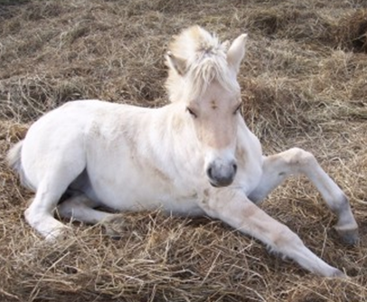
Unghästens behov av energi och protein

Slide 2
Bakgrund
För att förstå hur du beräknar foderstater till unghästar är det nödvändigt att du vet vad unghästen behöver av energi och protein för att växa och utvecklas normalt.
Detta lektionspaket består av tre delar:
Teoridel: Hur beräknas unghästens behov av energi och protein
Demonstration: Hur använder du PC-Horse för att beräkna unghästens näringsbehov och göra en fullgod foderstat.
Praktik: Gör foderstater till din egen unghäst i olika åldrar

Slide 3
Utbildningsmål
Du ska få kunskap om unghästars behov av energi och protein (smältbart råprotein) i olika åldrar.
Du ska kunna göra välbalanserade foderstater för unghästar.
Du ska kunna värdera användning av olika grovfoder-kvaliteter för unghästar av olika typ och ålder.
Du ska kunna komplettera grovfodret i dagsgivan med kraftfoder eller tillskottsfoder så att unghästens behov täcks så bra som möjligt.

Slide 4
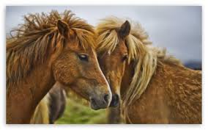
Unghästens energibehov
Unghästen behöver energi för att underhålla kroppen, för att växa och för dess dagliga aktivitet.
För att kunna beräkna unghästens energibehov måste vi ha information om:
Ålder, i månader
Vikt, kg
Daglig tilväxt, kg
Förväntad vuxenvikt, kg

Slide 5
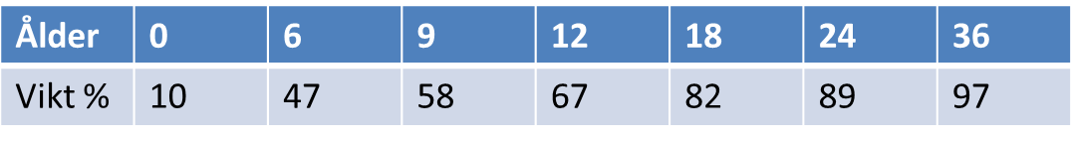
Växtkurva för unghästar
Om vi på ett ungefär vet hur mycket unghästen kommer att väga som vuxen kan vi räkna ut hur mycket den kommer att väga vid olika ålder.
Det räknas ut som en given procent av den förväntade vuxenvikten:
Som du ser väger unghästen ca 10% av sin vuxenvikt när den föds.
På motsvarande sätt kommer den att väga ca 67% av sin vuxenvikt vid
12 månaders ålder.
I tabellen är Ålder unghästens ålder angiven i månader.
Vikt % utgör hur många procent av den förväntade vuxenvikten som unghästen nått i sin tillväxt.

Slide 6
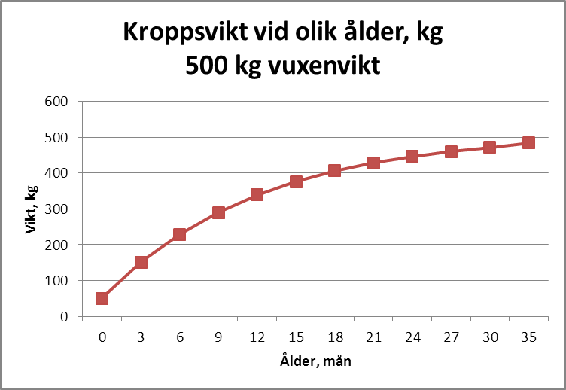
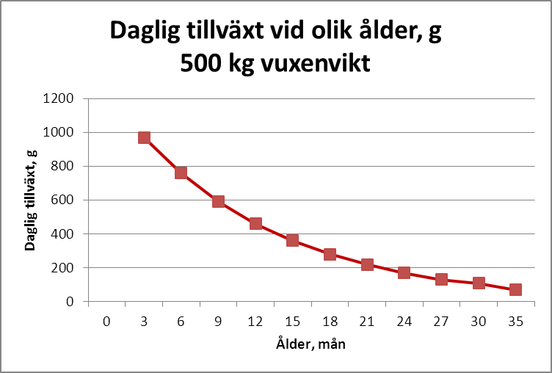
Av diagrammen framgår:
Unghästens kroppsvikt ökar med åldern.
Unghästens dagliga tilväxt avtar med åldern

Slide 7
Beräkning av unghästens energibehov under tillväxt.
Unghästens energibehov beräknas genom två formler.
Den ena formeln beräknar underhållsbehovet utifrån unghästens kroppsvikt och ändrar sig något beroende på åldern:
Ålder 0-6 månader: 0,63 MJ/kg kroppsvikt^{0,75}
Ålder 7-12 månader: 0,59 MJ/kg kroppsvikt^{0,75}
Ålder 13-36 månader: 0,0,57 MJ/kg kroppsvikt^{0,75}
Den andra formeln beräknarr unghästens energibehov för att växa:
MJ=DTV x (1350 + 67,94 x Ålder – 1,093 x Ålder x Ålder)x 13,45/1000
Summan av dessa två formler ger unghästens totala dagliga energibehov.
Detta blir allför komplicerat för praktiskt bruk!
Vi ska därför göra några förenklingar.
Se nästa bild.
DTV = Daglig tillväxt, kg.
Kroppsvikt^{0,75} betyder att kroppsvikten upphöjs med potensen 0,75.
Detta värde kallas metabolisk vikt.
Ex: Kroppsvikt 300 kg blir 300^{0,75} = 72 kg metabolisk vikt.
Ålder uppges i månader.

Slide 8
Förenklad beräkning av unghästens energibehov
Vi ser åter på kurvorna för vikt och daglig tillväxt
Efterhand som unghästen blir äldre ökar kroppsvikten, men samtidigt avtar den dagliga tillväxten.
Detta leder till att det dagliga energibehovet blir ungefär lika stort från 7 månaders ålder till 3 års ålder
Starkt förenklat kan vi därför säga:
Unghästens energibehov är ungefärligt detsamma som gäller för motsvarande vuxen häst på underhåll.
Vi måste därför uppskatta vad unghästen kommer att väga som vuxen och därefter beräkna underhållsbehovet för den vuxna hästen.
Ex:. Unghästen ska bli en varmblodig ridhäst valack på 500 kg.
Underhållssbehov av energi = 0,5 MJ x Kroppsvekt ^{0,75} x 1,05
Unghästens energibehov blir: 0,5 MJ x 500 ^{0,75} x 1,05 = 55,5 MJ

Slide 9
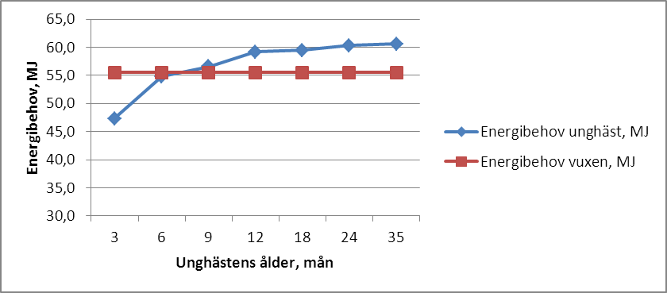
Unghästens energibehov jämfört med underhållsbehovet för en vuxen häst av samma typ
Varmblodig ridhäst /travhäst med vuxenvikt 500 kg. Sto eller valack.

Slide 10
Unghästens proteinbehov
Unghästens proteinbehov uttrycks i Smältbart Råprotein per Megajoule (Mj).
Proteinbehovet är högst i ung ålder och avtar närmare vuxen ålder.
I tabellen är proteinbehovet angivet som smältbart råprotein, gram per Mj för en unghäst vid olika ålder.
Ålder, mon | 3 | 6 | 12 | 18 | 24 | 30 | 36
Smältb.råprot, g/Mj | 13 | 10 | 8,5 | 7 | 6,5 | 6,5 | 6,5
Proteinbehov per dag för unghäst som ska bli 500 kg som vuxen visas i figuren till höger.
Den röda linjen visar underhållsbehovet av protein för en vuxen häst på 500 kg. Notera och jämför med det höga proteinbehovet hos unghäster yngre än 12 månader.

Slide 11
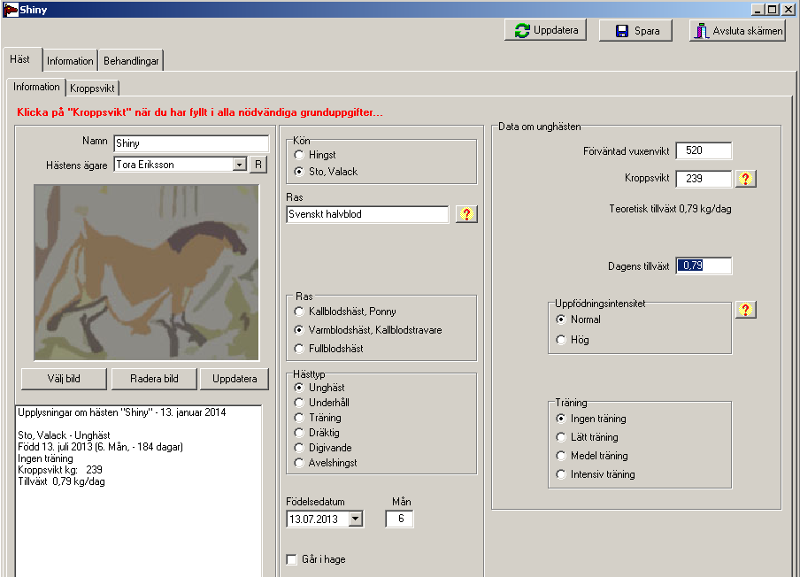
Använd PC-Horse för beräkningen av foderstater
PC-Horse programmet är ett kraftfullt verktyg för beräkning av näringsbehov och för att göra foderstater till unghästar
PC-Horse beräknar unghästens kroppsvikt och dagliga tillväxt automatiskt baserat på de upplysningar du lagt in om födelsedatum (ålderr) och förväntad vuxenvikt.
Varje gång programmet startas omräknas all information om ålder, kroppsvikt och daglig tillväxt så att det korrekta näringsbehovet uppdateras.
Du ser därmed snabbt om det bör göras några ändringar i hästens utfodring.

Slide 12
Information om unghästen som ska uppges för att PC-Horse ska kunna beräkna näringsbehovet korrekt.
Du lägger in hästens förväntade vuxenvikt och födelsedatum
Programmet beräknar automatisk dagens kroppsvikt och tillväxt.
Du väljer uppfödningsintensitet. HÖG används oftast för trav- och galopphästar.
Om unghästen tränas väljer du ett av alternativen för träning.
Om unghästen går mycket ute eller i flock kan du välja alternativet ”Går i hage”.

Slide 13
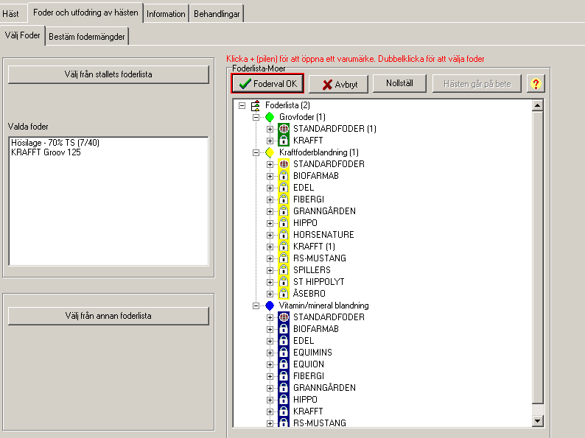
Välja foder
Du väljer foder från listan genom att dubbelklicka på ditt val (först varumärke, sedan foder)
Därefter på knappen ”Foderval OK”.
Till vänster ser du vilka foder som är valda.

Slide 14
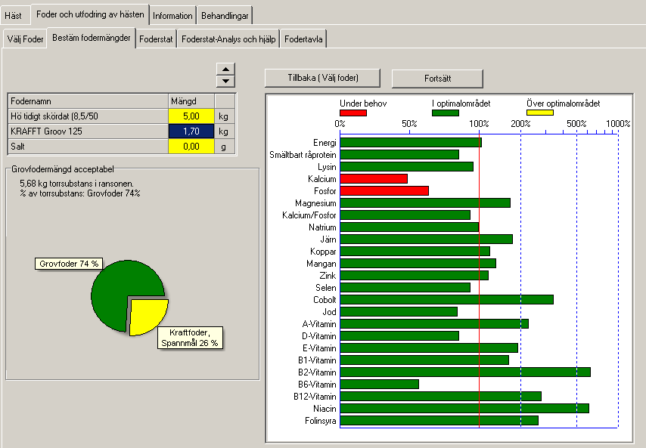
Bestäm fodermängder
Dosera fodermängder så att alla näringsämnenas staplar blir gröna. Här ser vi att foderstaten måste korrigeras (för lite kalcium och fosfor).
Prova dig fram med olika typer av grovfoder och kraftfoder och se hur detta påverkar dags-givans näringsinnehåll.
Du kan också ändra ålder och förväntad vuxenvikt för unghästen för att därigenom se hur näringsbehoven och foderstaten kommer att ändras

Slide 15
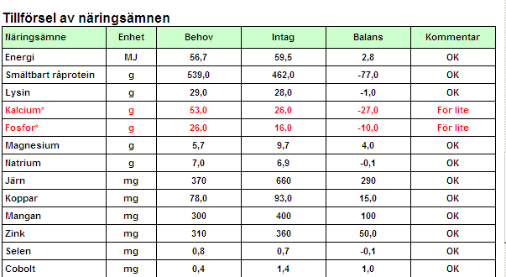
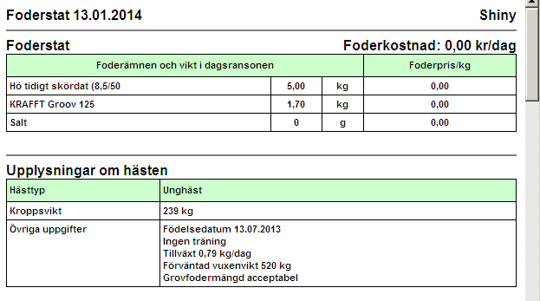
Foderstaten
Programmet räknar ut en foderstat som du kan studera i detalj.

Slide 16
Egna bilder
Lägg gärna till egna bilder och lektioner…

